Slide 1



Masz dwa sznurki. Każdy sznurek spala się w ciągu godziny choć nierównomiernie - niektóre części sznurka palą się szybciej inne wolniej.
Jak odmierzyć przy ich pomocy 15 minut?

Slide 2

Eksploracja danych tekstowych
Python w eksploracji danych

Slide 3

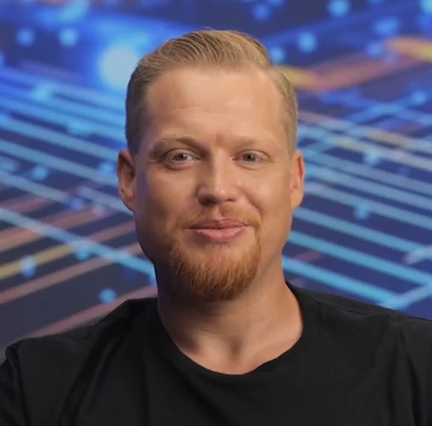


CTO w CompanyHouse / MH Sp. z o.o.
Python / PHP
big data / data mining
przetwarzanie danych handlowych w czasie rzeczywistym
raporty kredytowe, informacje o właścicielach
struktura przedsiębiorstw
Wykładowca, Katedra Informatyki i Analizy Danych
Wydział Nauk Stosowanych
API w eksploracji danych
laboratoria: Uczenie maszynowe w Python
kurs e-learning
"Uczenie maszynowe - jak wykorzystać potencjał danych,
aby uzyskać lepsze wyniki i podejmować mądre decyzje"
Michał Żarnecki
Notes:
Jako lider techniczny w CompanyHouse projektuję i rozwijam system gromadzący i przetwarzający w czasie rzeczywistym dane dotyczęce milionów firm i osób.
Aby sobie poradzić z tak dużą ilością danych stosujemy rozwiązania big data, algorytmy uczenia maszynowego i narzędzia związane z przetwarzaniem języka naturalnego.
Prowadzę także zajęcia z uczenia maszynowego i eksploracji danych na poznańskiej uczelni Collegium da Vinci.

Slide 4
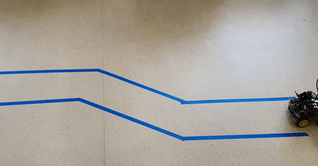
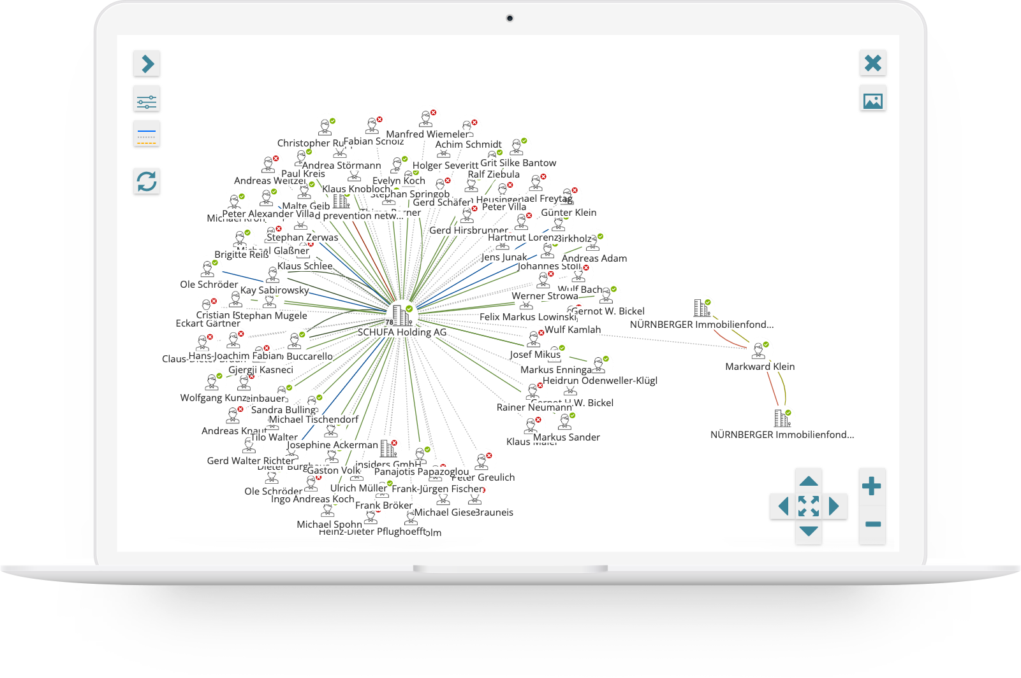
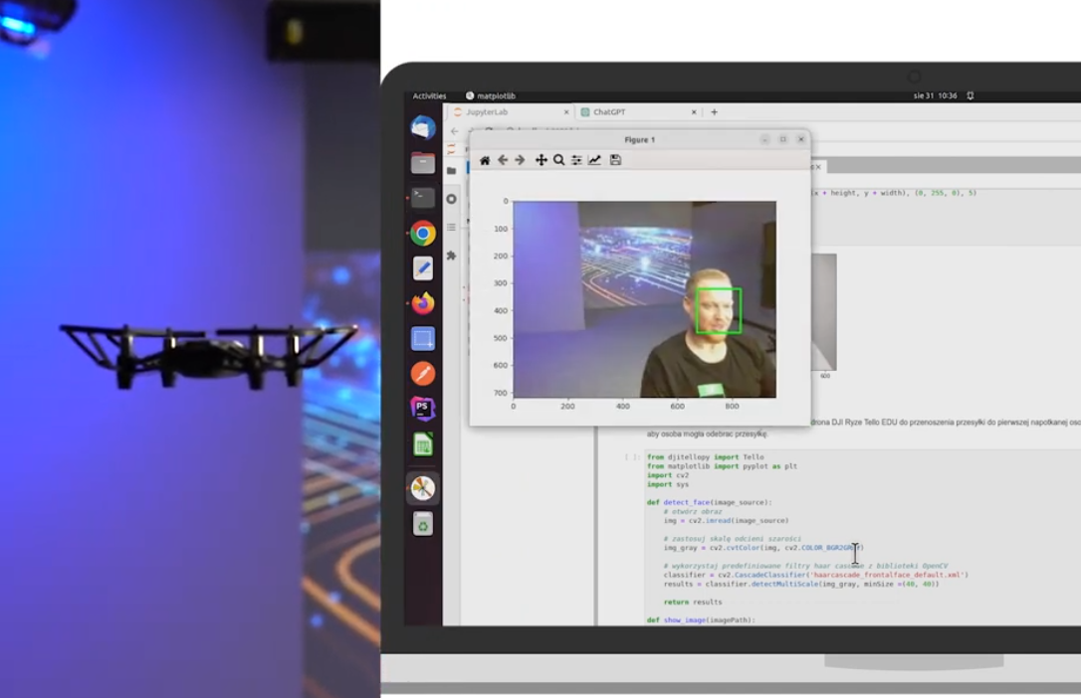
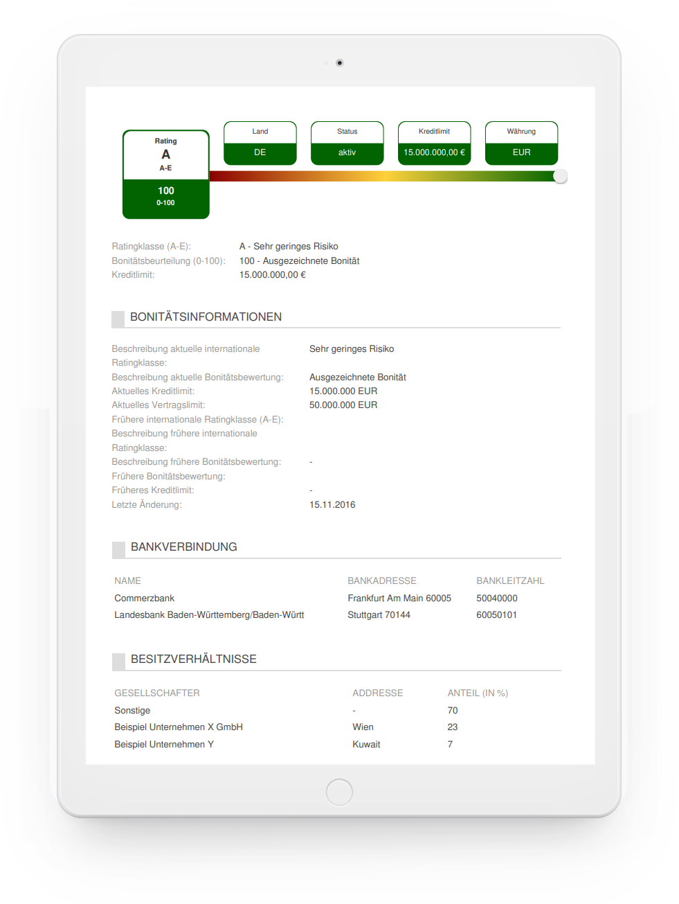
Notes:
Podczas zajęć na collegium da vinci realizujemy zadania takie jak programowanie drona do rozpoznawania twarzy i wykonania określonych zadań. Trenujemy także pojazd autonomiczny do poruszania się wzdłuż takiej alejki utworzonej przy pomocy narzędzia dydaktycznego zwanego taśmą malarską.
Podczas zajęć często pada pytanie. Uczenie maszynowe sprawdza się w rozpoznawaniu wizji komputerowej, ale jak je wykorzystać w aplikacji webowej, czy typowym systemie CRM, ERP, e-commerece. Jeżeli na co dzień zadaniem programisty backend jest implementacja kontrolerów a w nich logiki, crudów to czy teraz będziemy te crudy robić z uczeniem maszynowym, czy może o coś innego tutaj chodzi? Podczas tej prezentacji postaram się przedstawić kilka przykładów zastosowania uczenia maszynowego w systemach i aplikacjach webowych opartych na PHP.

Slide 5





GitHub
Python / PHP / Docker https://github.com/rzarno
Notes:
Prezentowane przykłady znajdziecie na githubie.
Są one w kontenerach dockera, także łatwo można wykorzystać je jako szablon, postawić na swoim serwerze i dołączyć jako mikroserwis API do istniejącego projektu lub uruchomić jako skrypt.

Slide 6
Jaki będzie wynik wykonania kodu?
def fibonacci(n):
if n in {0, 1}:
return n
return fibonacci(n) + fibonacci(n-1)
fibonacci(15)

Slide 7
Jaki będzie rezultat wykonania poniższego kodu?
a = []
for i in range(10):
a.append(i * ++i)
for a[i] in a:
print(a[i])

Slide 8
Jaki będzie rezultat wykonania poniższego kodu?
import time
start_time1 = time.time()
def main():
for i in range(10**7):
x = i % 5
main()
finish_time1 = time.time()
start_time2 = time.time()
for i in range(10**7):
x = i % 5
finish_time2 = time.time()
print(finish_time1 - start_time1 > finish_time2 - start_time2)
print(finish_time1 - start_time1)
print(finish_time2 - start_time2)

Slide 9
ankieta
mam na imię...
jakie znasz języki programowania?
zainteresowania branżowe?
czy masz doświadczenie z parsowaniem lub przetwarzaniem tekstu?

Slide 10
Tematy
Python w eksploracji danych
Operacje na ciągach znaków
Wyrażenia regularne
Typy sekwencyjne w Python
Normalizacja danych tekstowych
Tokenizacja tekstu
Import, eksport danych
Rozpoznawanie encji nazwanych NER
Topic modeling
Web scraping

Slide 11
Ocena
50% praca na zajęciach (wykonane laboratoria wysyłane na maila)
50% projekt
czas na wysłanie odpowiedzi do kolejnych zajęć
prezentacja projektu - przedostatnie zajęcia

Slide 12
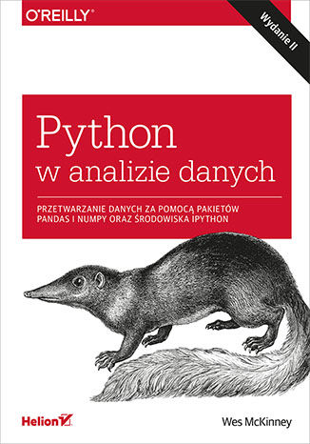
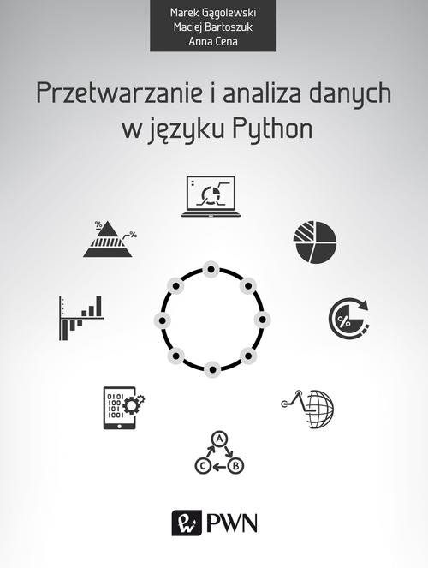
Praca własna - książki
Wes McKinney, Python w analizie danych. Przetwarzanie danych za pomocą pakietów Pandas i NumPy oraz środowiska IPython.
Przetwarzanie i analiza danych w języku Python
Marek Gągolewski, Maciej Bartoszuk, Anna Cena
Wydawnictwo Naukowe PWN, Warszawa 2021

Slide 13
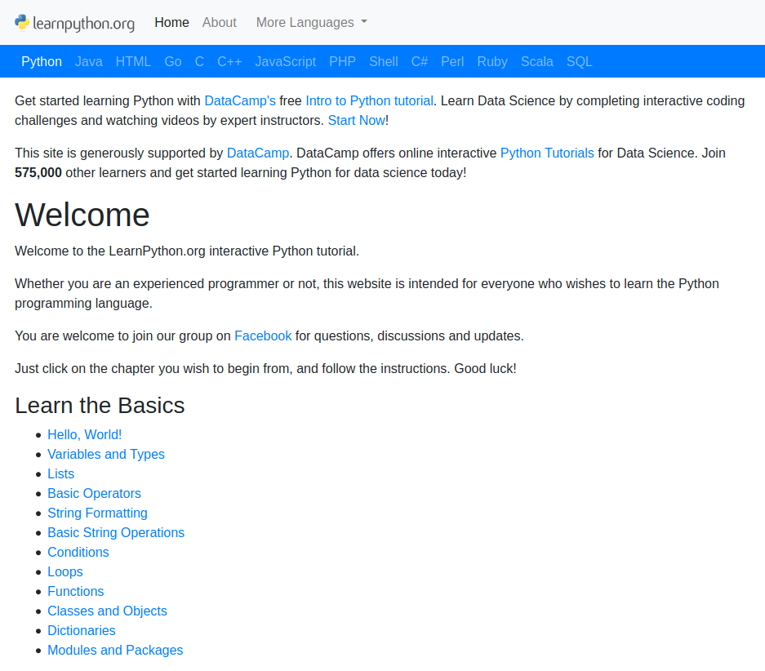
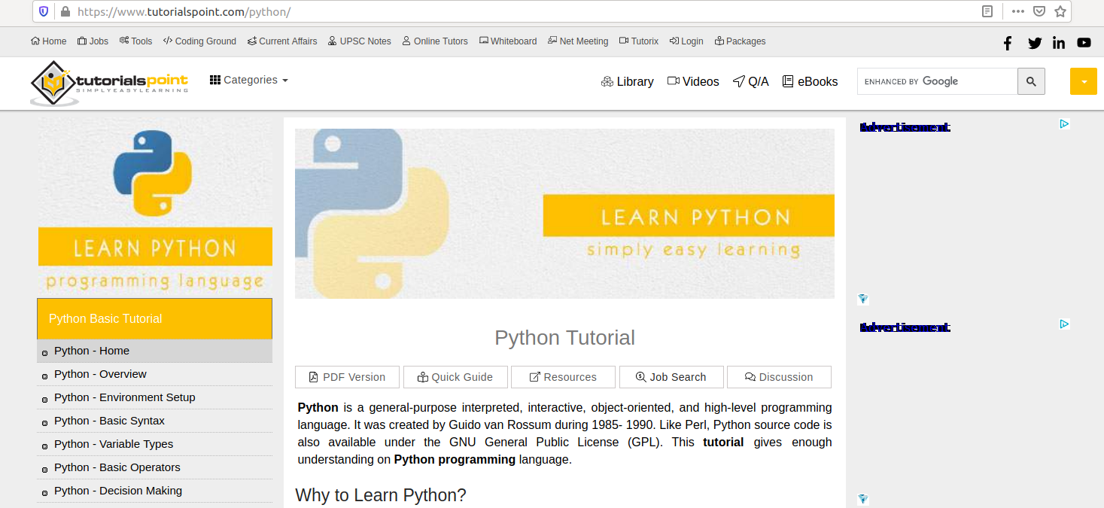
Praca własna - kursy online
https://www.learnpython.org/
https://www.tutorialspoint.com/python/

Slide 14
Projekt zaliczeniowy
Zadanie: Napisz program przetwarzający dane w języku naturalnym, który: 1. Pobierze dane ze strony internetowej (crawlowanie lub gotowy plik; html, xml, csv, xls, sql...)
2. Przeprocesuje dane (usunięcie błędnych rekordów, filtrowanie, grupowanie, uzupełnianie, zmiana formatu, ...)
3. Zakoduje dane tekstowe do postaci liczbowej.

Slide 15
Projekt zaliczeniowy
Oceniane: 1. Działający program 2p 2. OOP 2p
3. System kontroli wersji bitbucket/github 2p
4. Wstępna analiza danych (parametry statystyczne) 2p
5. Normalizacja tekstu 2p
6. Stemming, lematyzacja 2p
7. Wektoryzacja tekstu 2p
8. Testy jednostkowe 2p
9. Analiza i ocena wyników 2p 10. Wykorzystanie danych (np. NER, analiza sentymentu, topic modeling, ...)

Slide 16
Projekt zaliczeniowy
Forma realizacji:
grupy 1-3 osobowe
07.06.2024 - kod źródłowy (git) + raport opisujący przeprowadzone operacje, ich uzasadnienie oraz analizę wyników
wyniki projektu - michal.zarnecki@cdv.pl (imię, nazwisko, tryb, semestr, specjalizacja, nr indeksu)
Prezentacja 08.06.2024

Slide 17
Projekt zaliczeniowy
Przykłady:
1. sentiment analysis https://blogs.technet.microsoft.com/machinelearning/2015/05/06/azure-ml-text-classification-template/
2. Klasyfikacja spamu https://www.kaggle.com/uciml/sms-spam-collection-dataset https://towardsdatascience.com/spam-classifier-in-python-from-scratch-27a98ddd8e73
3. Wyszukiwanie w bazie artykułów dotyczących jednego zagadnienia, tych odpowiadających na zadane pytanie (kaggle - analiza artykułów związanych z SARS-CoV-2). https://www.kaggle.com/allen-institute-for-ai/CORD-19-research-challenge/tasks
4. Moderacja tekstu z wulgaryzmami.
5. Detekcja języka na podstawie kilku liter.
6. Klasyfikacja epoki powstania tekstu.
8. Wyciąganie słów kluczowych z tekstu (np. algorytm LDA). 9. Klasyfikacja kategorii tekstu (topic modelling).
10. Wykrywanie botów na forum internetowym. 11. Wykrywanie użytkowników podszywających się pod kogoś (inna płeć, grupa wiekowa, grupa zainteresowań, ...)
13. Własny temat (praca, nauka, zainteresowania, konkurs kaggle)? ...

Slide 18
Projekt zaliczeniowy
Przykładowe zbiory danych:
https://www.kaggle.com/datasets?tags=13205-Text+Mining
http://help.sentiment140.com/for-students/
http://ai.stanford.edu/~amaas/data/sentiment/
https://nlp.cs.nyu.edu/wikipedia-data/
https://huggingface.co/docs/datasets/index

Slide 19
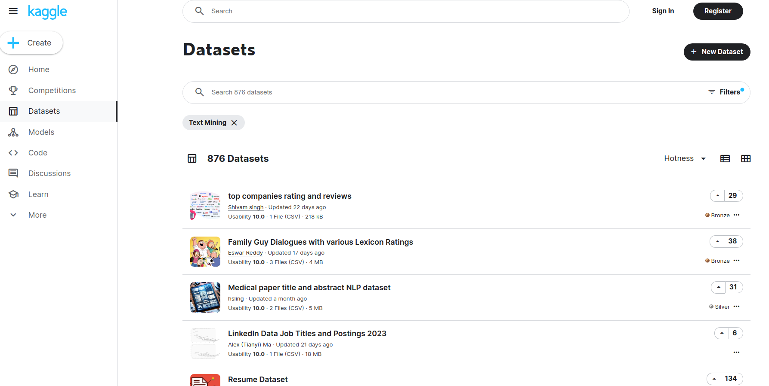
https://www.kaggle.com/datasets?tags=13205-Text+Mining

Slide 20
Pytania?

Slide 21
Python w eksploracji danych

Slide 22
Czy języki programowania starzeją się?

Slide 23
Kto lub co przyczynia się do rozwoju języków programowania?

Slide 24
Geneza
algorytmy (****)
maszyny liczące (15**)
Pierwszy program komputerowy Charlesa Babbage i Ada Lovelace (1842-43)
koncepcja Turinga (193*)
koncepcja von Neumanna (1940)
język kompilowany linearny: Fortran (1954)
język funkcyjny: Lisp (1958)
interpreter: Basic (1964)
języki proceduralne: Algol/Pascal/C (196*)
języki wektorowe: Matlab (Fortran/C) (1985)
języki obiektowe: C++/Delphi (199*)
lekkie języki skryptowe: Perl/PHP/Python/Lua (199*)
języki obiektowe dla maszyn wirtualnych: Java/C# (199*)
lekkie języki skryptowe dla maszyn wirtualnych: Scala (200*)
udoskonalona składnia, zarządzanie pamięcią, ... Dart, Rust, Kotlin, Swift (2010+)

Slide 25
Którego języka programowania powinniśmy się uczyć?

Slide 26
Popularność języków programowania - wykorzystanie
Które języki dominują w ostatnich latach bazując na liczbie pull requestów na platformie github?

Slide 27
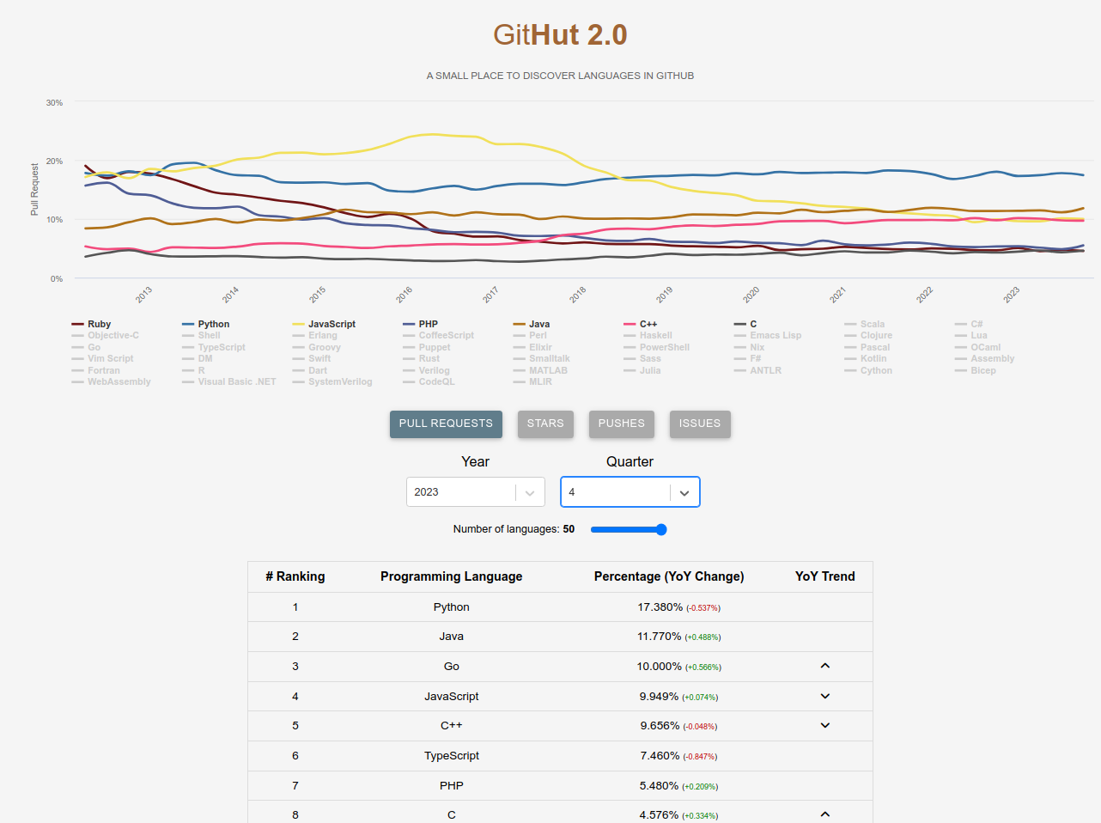
Popularność języków programowania - wykorzystanie
https://madnight.github.io/githut/#/pull_requests/2023/4

Slide 28
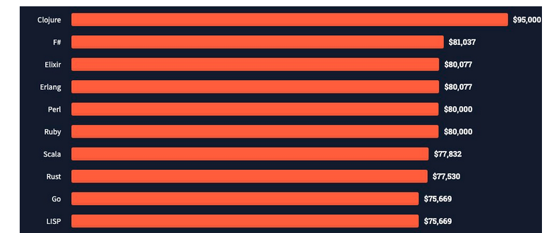
Popularność języków programowania - zarobki
“According to Developer Survey Results 2021, conducted by Stack Overflow, the following programming languages are synonymous with high wages (worldwide data)”
https://lvivity.com/top-highly-paid-programming-languages

Slide 29
Doświadczenie w programowaniu
2006 2008 2010 2012 2014 2016 2018 2020 2024
PHP JavaScript C# Java (Android) Objective-C/Swift
Python
Python PHP JavaScript
architecture / design patterns machine learning /data science
big data server / dev ops / cloud computing
data mining / efficient data processing
PHP JavaScript
PHP JavaScript C++ C#
frameworks (front / back / data), OS, db systems, CI / CD, git, domain specific knowledge …

Slide 30
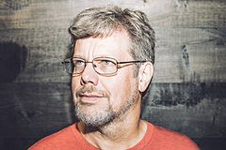
Geneza
“[...]jako roboczy tytuł wybrałem Python, będąc wielkim fanem Latającego Cyrku Monty Pythona”
autor: Guido van Rossum
zaczął powstawać od 1989 jako następca języka ABC, stworzonego w CWI (Centrum Matematyki i Informatyki) w Amsterdamie
opieka: Python Software Foundation I początek: 1991 r.
aktualne wersje:
3.13
…2.7.18 (2020-04-20, https://www.python.org/doc/sunset-python-2)
licencja: GPL

Slide 31
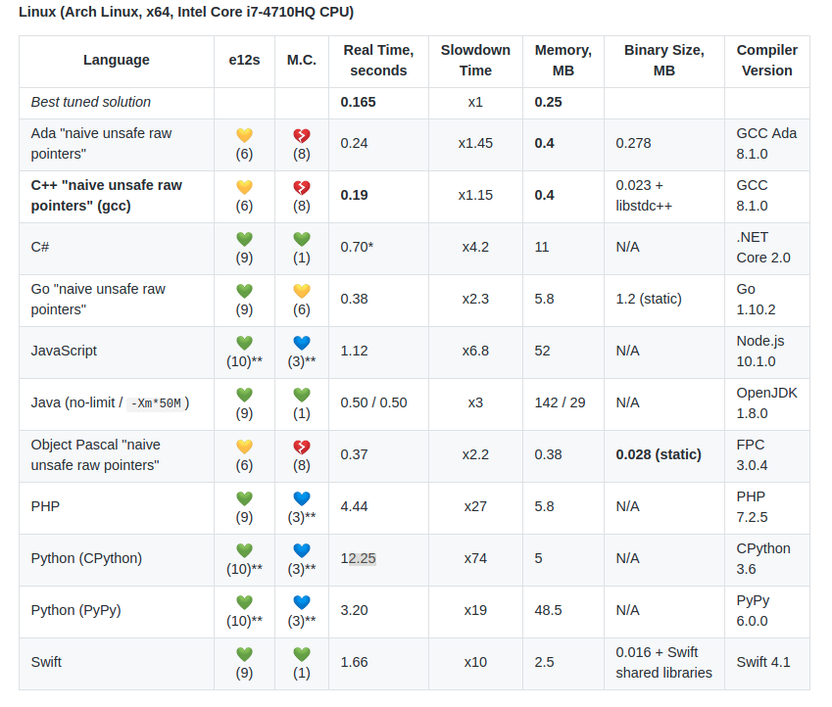
Wydajność Python
Binary Search Tree (BST)
“We define the "naive" implementations as those which a developer with enough experience in a given language would implement as a baseline "good enough" solution where correctness is more important than performance.”
https://github.com/frol/completely-unscientific-benchmarks

Slide 32
Dlaczego Python?

Slide 33



Wydajność Python
niektóre popularne biblioteki Python są napisane w C ze względu na wydajność
obliczenia numeryczne
operacje na wektorach i macierzach
algebra liniowa
przetwarzanie sygnałów
uczenie maszynowe
przetwarzanie obrazów
uczenie maszynowe
sieci neuronowe
klasyfikacja
regresja
klastrowanie
Cython - kompilowalny, duża wydajność, Python + opcjonalna składnia C

Slide 34
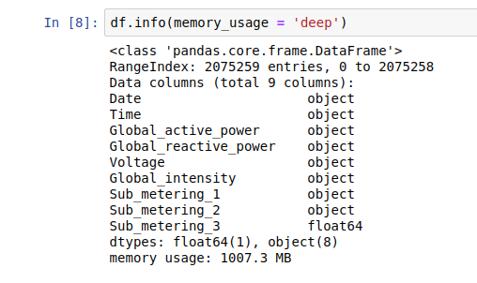
Wydajność Python
Co z pamięcią?
Uruchom ‘Pandas DataFrame performance.ipynb’

Slide 35
Założenia
very clear, readable syntax
strong introspection capabilities
intuitive object orientation
natural expression of procedural code
full modularity, supporting hierarchical packages
exception-based error handling
very high level dynamic data types
extensive standard libraries and third party modules for virtually every task
extensions and modules easily written in C, C++ (or Java for Jython, or .NET languages for IronPython)
embeddable within applications as a scripting interface
introspekcja obiektu?
https://www.python.org/about/

Slide 36
Co wyróżnia python?
dowolny hardware
dowolny system operacyjny
dowolny paradygmat
współpraca z innym oprogramowaniem
kilka interpreterów
prostota
czytelna składnia i jednolitość
„bardzo wysoki” poziom
szybkość tworzenia kodu
kompilacja do kodu pośredniego (bytecode); interpretacja w maszynie wirtualnej
bogactwo bibliotek
otwarta licencja
Paradygmat? OOP

Slide 37








Web Development
Game Development
Machine Learning and Artificial Intelligence
Data Science and Data Visualization
Desktop GUI
Web Scraping Applications
Business Applications
Audio and Video Applications
CAD Applications
Embedded Applications

Slide 38


Web Development
Game Development
Machine Learning and Artificial Intelligence
Data Science and Data Visualization
Desktop GUI
Web Scraping Applications
Business Applications
Audio and Video Applications
CAD Applications
Embedded Applications
https://www.youtube.com/watch?v=oej7DQQjSfY&ab_channel=GameMaker%27sToolkit

Slide 39

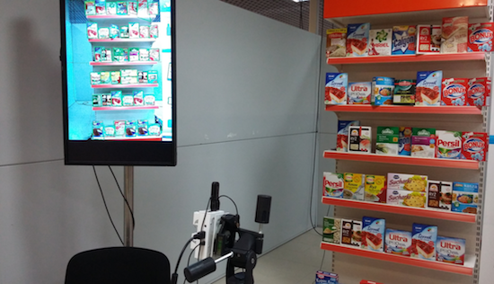
Raspberry Pi
Web Development
Game Development
Machine Learning and Artificial Intelligence
Data Science and Data Visualization
Desktop GUI
Web Scraping Applications
Business Applications
Audio and Video Applications
CAD Applications
Embedded Applications
https://www.epicventures.pl/portfolio/itraff-technology/

Slide 40
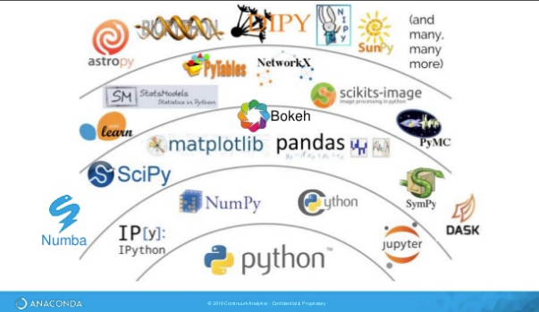
Web Development
Game Development
Machine Learning and Artificial Intelligence
Data Science and Data Visualization
Desktop GUI
Web Scraping Applications
Business Applications
Audio and Video Applications
CAD Applications
Embedded Applications
https://pydsc.files.wordpress.com/2017/11/pythonenvironment.png?w=663

Slide 41
Dlaczego Python w eksploracji danych?

Slide 42
wydajne i łatwe w użyciu biblioteki związane z data science
równolegle dynamicznie rozwijane zaawansowane narzędzia uczenia maszynowego
możliwość napisania całej wszechstronnej aplikacji, nie tylko części związanej z eksploracją danych

Slide 43
https://pydsc.files.wordpress.com/2017/11/pythonenvironment.png?w=663
https://medium.com/data-science-library/ultimate-python-library-guide-for-data-science-2562148158bf

Slide 44
Cechy składni Pythona
minimalizm
elegancja
konsekwencja
obiektowość
brak sztucznych udziwnień
odpowiednik j. angielskiego wśród języków programowania

Slide 45
Język - charakterystyka
zmienna jest obiektem, zmienna jest referencją
dane mają typ, zmienna nie ma typu
układ typograficzny kodu, wcięcia i dwukropki
funkcje i generatory
przekazywanie argumentów przez wartość (ale argument jest referencją)
leniwa (późna) ewaluacja
import modułów, przestrzenie nazw
typy, klasy, funkcje, moduły itp. też są obiektami

Slide 46
Słowa kluczowe
False None True and as assert break class continue def del elif else except exec finally for from global if import in is lambda nonlocal not or pass print raise return try while with yield

Slide 47
Typy elementarne
NoneType: wartość specjalna None
bool: wartości True, False operacje logiczne
int i long: liczby całkowite
działania arytmetyczne: + - * / ** %
operacje bitowe: | ˆ &
float: liczby double
działania arytmetyczne: + - * / // ** %
complex: liczby zespolone

Slide 48
Typy iterowalne
str: napisy, ciągi znaków
'abcd' "abcd" '''abcd''' """abcd""""
operacje: + *; indeksowanie od przodu i od końca; wycinki [1:3]
list: listy, ciągi dowolnych obiektów
[1,2,5] [1, 'a', [1]] a = x; a = a + [a] # rekursja
operacje: + *, indeksy, wycinki, . . .
tuple: listy niemodyfikowalne, krotki
(1,2,5)
set: zbiory
{1,2,5}
dict: tablice asocjacyjne, „słowniki”
{'a': 1, 'b': 2, 'c': 5} {1: 'p', 2: 'q', 5: 'r'}
file: pliki i strumienie
operacje: open(), read(), write(), close()

Slide 49
Typy niestandardowe
Decimal: liczby dziesiętne
array, matrix: wektory i macierze
class: mechanizm tworzenia typów (klas obiektów)
każdy typ danych jest zarządzany przez klasę
każdy obiekt jest przedstawicielem pewnej klasy
zmienna jest referencją do obiektu
obiekty bez referencji są usuwane (garbage collector)

Slide 50
Obiekty i wartości
Warianty instrukcji przypisania
a = x # nadaj zmiennej a wartość x
a = b = x # nadaj zmiennym a i b wartość x
a, b, c = x, y, z # jednoczesne przypisanie
a, b = b, a # zamiana wartości zmiennych
Przyrównywanie obiektów
a == b # czy wartości są takie same
a is b # czy są referencjami do tego samego obiektu
Usuwanie obiektów
del a

Slide 51
Konstrukcje warunkowe
Instrukcja warunkowa
if warunek:
instrukcje
elif warunek:
instrukcje
else:
instrukcje
Wyrażenie warunkowe
x = a if warunek else b

Slide 52
Pętle
Iterowanie listy
for x in a:
instrukcje
else:
instrukcje
Wyrażenie iteracyjne (generator listy)
b = [ wyrażenie for x in a ]
Iteracja sterowana warunkiem
while warunek:
instrukcje
else:
instrukcje
Pomocnicze
break, continue, else

Slide 53
Obsługa wyjątków
Klauzula kontroli wyjątków
try:
instrukcje # wykonuj “normalnie”
except:
instrukcje # wykonaj w razie “wpadki”
finally:
instrukcje # wykonaj pod koniec
Pomocnicze
raise

Slide 54
Deklaracje
Funkcje i procedury
def f(arg):
instrukcje
return x # przekazanie wyniku, zakończenie pracy
Generatory
def f(arg):
instrukcje
yield x # przekazanie wyniku, zatrzymanie stanu
Klasy i metody
class c():
...
def p(self, arg):
instrukcje
Wczytywanie bibliotek i modułów
import xxx
from xxx import yyy

Slide 55
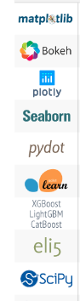
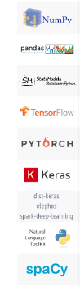
Biblioteki
Math (standard)
NumPy (podstawowe metody numeryczne)
SciPy (zaawansowane obliczenia naukowe)
NLTK (natural language processing)
Pandas
Matplotlib
Sympy (podstawowe obliczenia symboliczne)
Scikit-learn
RPy (interfejs do pakietu statystycznego R)
TensorFlow
Keras
...

Slide 56
Interpretery i platformy wykonawcze
praktycznie każdy współczesny OS (CPython)
.NET (IronPython)
Java (Jython)
PyPy (eksperymentalny interpreter Pythona napisany w Pythonie)
py2exe (tworzenie aplikacji Windows z kodu Pythona)

Slide 57





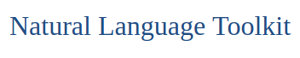


Slide 58
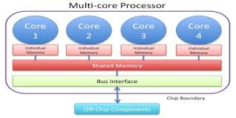
Alternatywy języki analizy danych
R
Matlab
Octave
...
C, C#, Java, PHP, JavaScript, bash, ...

Slide 59

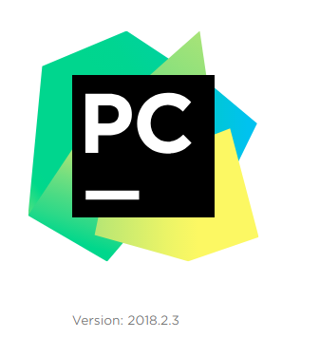


środowisko pracy
Anaconda
PyCharm Community
Jupyter notebook
Python 3.13

Slide 60
środowisko pracy
https://www.anaconda.com/download

Slide 61
Pakiet anaconda - jupyter notebook
Uruchom poniższy kod w jupyter notebook
from sklearn import tree
# 1. Przygotowanie zbioru treningowego X
# zbiór danych studentów modułu "API w eksploracji danych"
# pierwsza wartość - frekwencja na zajęciach 1-10
# druga wartość - czy projekt został oddany 0-1
# trzecia wartość - liczba punktów za realizowane zadania 1-10
students = [
[8, 1, 10],
[9, 1, 8],
[10, 1, 7],
[5, 0, 4],
[10, 1, 7],
[9, 1, 7],
[0, 0, 1],
[8, 0, 0],
[10, 0, 2],
[3, 1, 1],
[10, 1, 10],
[9, 1, 9],
[6, 1, 6],
[10, 1, 5],
[8, 1, 6],
[0, 0, 0]
]
# 2. Przygotowanie etykiet zbioru treningowego y
whoIsClassified = [1, 1, 1, 0, 1, 1, 0, 0, 0, 0, 1, 1, 1, 1, 1, 0]
# 3. Utworzenie modelu
clf = tree.DecisionTreeClassifier()
# 4. Trenowanie modelu
clf.fit(students, whoIsClassified)
# 5. Wykorzystanie modelu do klasyfikacji nowych danych
clf.predict([[?, ?, ?]]) #zamień ? zgodnie z własnymi preferencjami

Slide 62
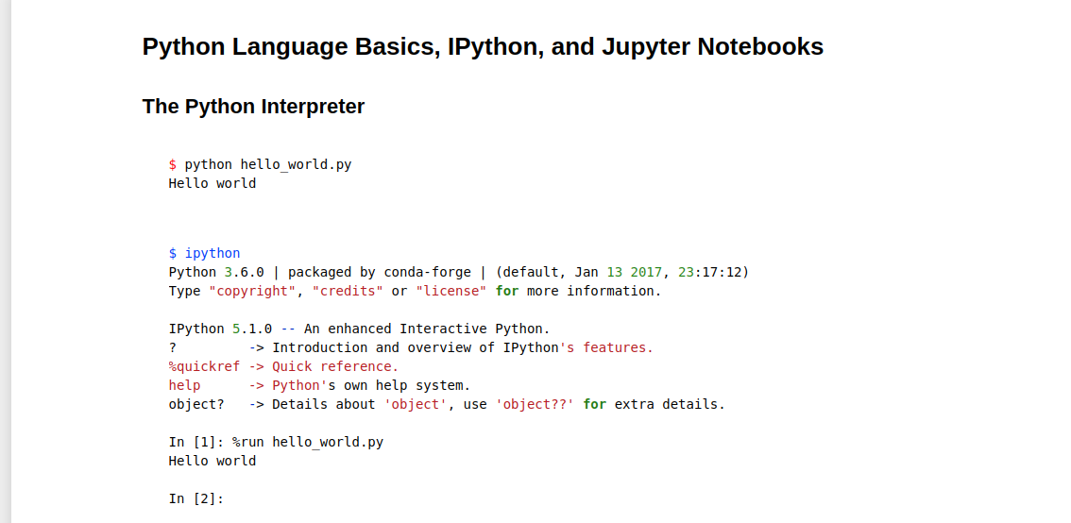
Przykłady ch02.ipynb

Slide 63
3. Zadania - Uczenie maszynowe w Python - Podstawy języka Python .pdf

Slide 64
Zen of Python
Beautiful is better than ugly.
Explicit is better than implicit.
Simple is better than complex.
Complex is better than complicated.
Flat is better than nested.
Sparse is better than dense.
Readability counts.
Special cases aren't special enough to break the rules.
Although practicality beats purity.
Errors should never pass silently.
Unless explicitly silenced.

Slide 65
Zen of Python
In the face of ambiguity, refuse the temptation to guess.
There should be one-- and preferably only one --obvious way to do it.
Although that way may not be obvious at first unless you're Dutch.
Now is better than never.
Although never is often better than *right* now.
If the implementation is hard to explain, it's a bad idea.
If the implementation is easy to explain, it may be a good idea.
Namespaces are one honking great idea -- let's do more of those!

